Slide 1
MediaPipe Face LandmarkerによるEAR算出と瞬き検出技術

Slide 2
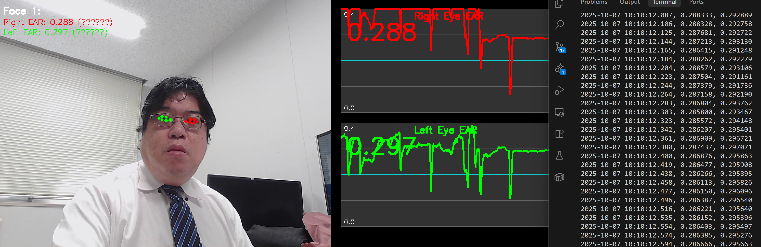
https://www.kkaneko.jp/ai/labo/ear.html

Slide 3

EAR（Eye Aspect Ratio）とは
EAR（Eye Aspect Ratio）は、目の開閉状態を数値化する指標である。
Soukupová & Čech（2016年）により提案された。
計算式目の周囲6点の座標から算出される。EAR = (||p2-p6|| + ||p3-p5||) / (2 × ||p1-p4||)
p1, p4：目の左右端（水平方向の基準点）
p2, p3, p5, p6：目の上下の点（垂直方向の測定点）
||p-q||：2点間のユークリッド距離
p2
p3
p1
p4
p6
p5

Slide 4
EARの特性と用途
特性
目が開いているとき：EAR値は大きい（0.2以上）
目が閉じているとき：EAR値は小さい（0.2未満）
閾値（一般的に0.2）を下回ると瞬きと判定される
用途
瞬きの頻度や持続時間から眠気レベルを推定（長時間の瞬きや瞬き頻度の増加は眠気の指標）
瞬きパターンの変化から集中状態を評価（集中時は瞬き頻度が減少）

Slide 5
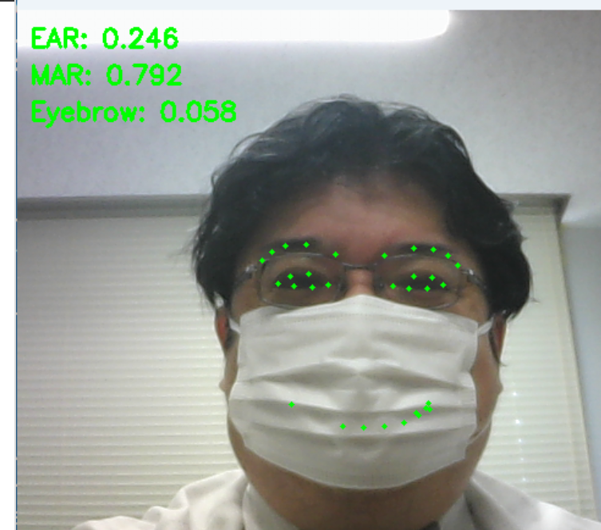
MediaPipe Face Landmarkerの概要
Google LLCが開発
顔の478点の特徴点を高精度に検出
GPU/CPUの両方で30fps以上の処理速度を実現
顔の回転や部分的な遮蔽に対して高いロバスト性（頑健性）を持つ
Apache License 2.0により、学術研究および商用利用が可能である。
眉毛、目、口

Slide 6
MediaPipe Face LandmarkerによるEAR算出法
顔ランドマーク検出 MediaPipe Face Landmarkerにより、顔の478点の特徴点を検出
目の特徴点抽出 478点のランドマークから、目の周囲の12点を抽出。 右目：インデックス362, 385, 387, 263, 373, 380（6点） 左目：インデックス33, 160, 158, 133, 153, 144（6点）
座標変換 検出された正規化座 標（0.0〜1.0）を画像のピクセル座標に変換する。ピクセル座標x = 正規化座標x × 画像幅 ピクセル座標y = 正規化座標y × 画像高さ
EAR計算 各目の6点から、EAR計算式を用いて右目と左目のEAR値を算出
瞬き判定 算出されたEAR値を閾値（0.2）と比較し、閾値未満の場合に瞬きと判定

